Slide 1

RENEWAL PROJECT
송인수

Slide 2


INDEX
INTRODUCE
TARGET ANALYSIS
BENCH MARKING
RENEWAL CONCEPT
소마 미술관 소개
타겟설정
자사 웹사이트 분석
구체적 구현방안
자사 웹사이트 장/단점
사이트맵
요구사항 및 분석
메인 페르소나
타사 웹사이트 분석
아이디어 스케치
타사 웹사이트 장/단점
와이어프레임
방문자 분석
서브 페르소나
SWOT 분석
스토리보드

Slide 3



소마 미술관 소개
요구사항 및 분석
방문자 분석

Slide 4
소마 미술관 소개
MISSION
“몸＂을 매개로 하여 예술과 삶의 관계를 조망하는 미술관
VISION
소마 미술관은 “몸＂에 투영된 다양한 삶의 모습들을
현대미술로 재해석하여 시각화하고자 합니다.
신체성&정신성
사회성&신체성
“몸”의 행위와 노동에 주목하고 그 움직임의 시간성과 기록성을 시각화함으로써 체험적 공감과 소통을 이끌어내는 미술을 지향합니다.
“몸”을 매개로 당대의 역사를 증거하는 시대정신을 담아냄으로써 그 미학적·역사적가치를 새롭게 조명하는 미술을 지향합니다.

Slide 5



요구사항 및 분석
미술관에 대한 정보와 전시일정을 알아 보려는데 메뉴 찾기가 힘들어요
미술관에 대한 전체적인 정보를 세분화하여 GNB로 잘 정리하겠습니다
홈페이지 방문 시 보여지는 첫 화면에 너무 메뉴가 많아 어수선해요
BIG VISUAL에 보여지는 나머지 메뉴들은 메인 섹션으로 옮기겠습니다
오른쪽 부분에 바로가기 메뉴가 너무 많아서 눈이 어지러워요
오른쪽 ASIDE에 있는 퀵메뉴들을 메인섹션에 그리드 형식으로 삽입하겠습니다

Slide 6
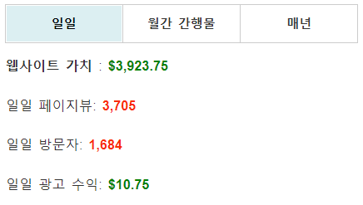
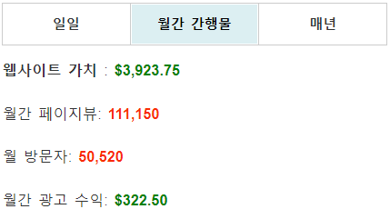
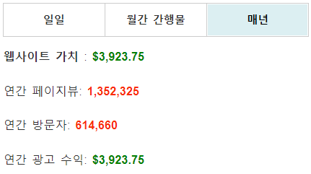
방문자 분석
참고
https://www.statshow.com/www/https://soma.kspo.or.kr/#main_information
소마 미술관에 방문하는 사용자들을 조사하였습니다.
일일 방문자는 1,684명이며 월간으로는 50,520명이며 연간방문자는 614,660명 입니다.
더 많은 방문자의 유입을 위해 미술관 홍보를 위한 연관검색어 활성화를 시키는 것이 좋습니다.

Slide 7
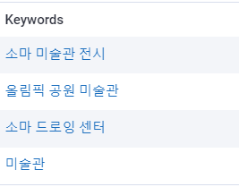
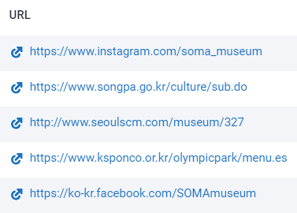
방문자 분석
참고
https://serpstat.com/urls/index/?query=https%3A%2F%2Fsoma.kspo.or.kr%2F&se=g_kr&search_type=url
키워드 분석으로는 소마 미술관 전시, 올림픽 공원 미술관, 소마 드로잉 센터, 미술관이 있었습니다.
또 다른 분석으로는 주로 SNS와 올림픽공원과 서울특별시 미술협의회 사이트를 통한 유입이 있었습니다.
키워드 분석과 다른 경로의 유입 분석을 고려할 때 주로 SNS와 취미생활에 접목하여 검색 유입이 많습니다.
미술 취미생활과 관련하여 자동 검색어 활성화를 시키는 것과 SNS의 더욱 많은 홍보가 필요할 듯합니다.

Slide 8



타겟설정
메인 페르소나
서브 페르소나

Slide 9


타겟설정
미술관 전시 박람을 목적으로 방문하는 20~50대
미술관에 개인 작품을 등록하여 작가로서 활동하려는 20~60대

Slide 10

메인 페르소나
그림 그리기와 사진찍기가 취미인 나는 다양한 작가들의 작품을
관람하여 예술의 감각과 시야를 넓히고 싶다.
올림픽공원 근처에 소마 미술관이 있는 것을 알게 되어 전시 일정을
알아 보려고 한다.
홈페이지에 메뉴가 너무 많고 전시일정을 어디서 찾아 봐야 할지 정말
모르겠다.
24세 권지용

Slide 11
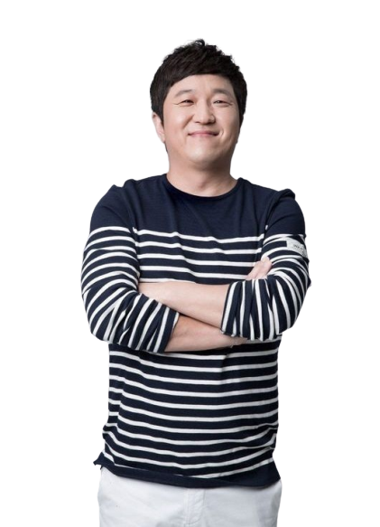
서브 페르소나
작가경력 12년 차인 나는 드로잉에 관련하여 새로운 경력을 쌓고
나의 작품들을 더욱 많은 사람들에게 보이고 싶다.
최근에 드로잉과 관련하여 검색을 하다가 소마 미술관을 알게 되어서
이곳에 내 포트폴리오를 넣어 지원하고자 한다.
그런데 작가로서 지원하는 메뉴가 어디에 있는지 찾아 볼 수가 없다.
42세 정형돈

Slide 12

자사 웹사이트 분석
자사 웹사이트 장/단점
타사 웹사이트 분석
타사 웹사이트 장/단점
SWOT 분석

Slide 13
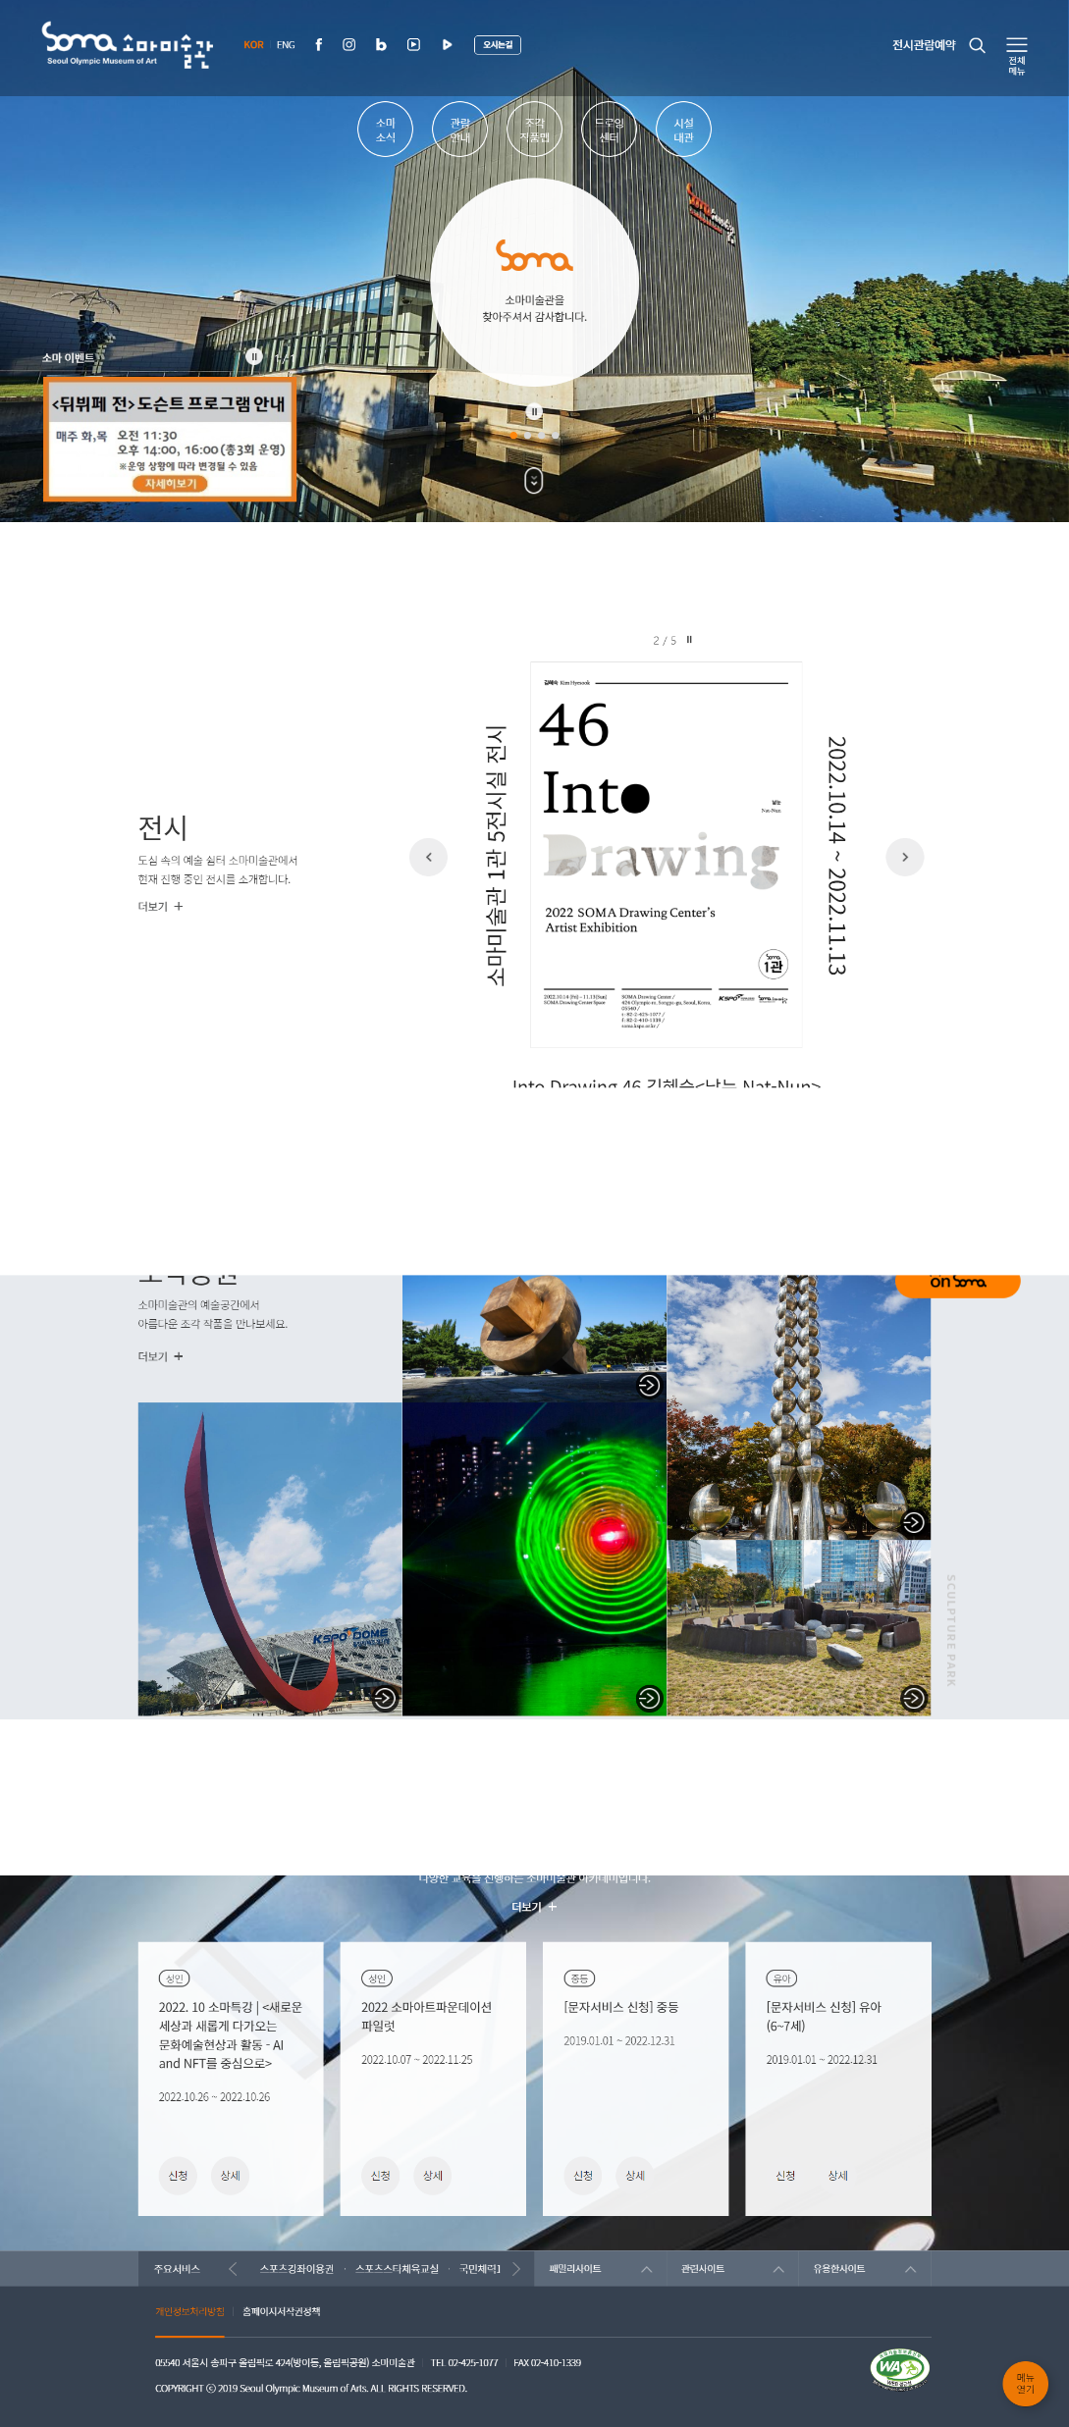
자사 웹사이트 분석
MAIN COLOR
FONT
notokr, HelveticaNeue-Light,
AppleSDGothicNeo-Light, sans-serif, dotum
WHITE
#FFFFFF
SUB COLOR
SIZE
FOOTER MENU
FOOTERT BUTTON 14px
FNB 15px
ORANGE
#EB6B00
MAIN FONTS,
SUB TITLE,
DESCRIPTION 16px
POINT COLOR
MAIN SLIDE FONT 24px
MAIN TITLE 40px
DARK GREY
#364150
GREY
#5C6979
WHITE GREY
#F8F8F8
GREY
#58626F

Slide 14
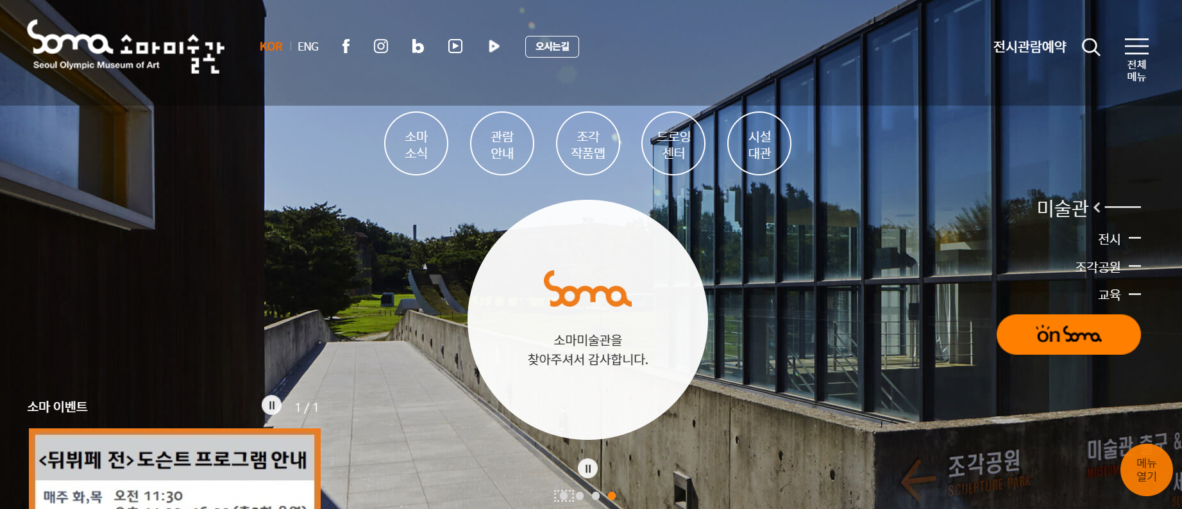
자사 웹사이트 장점
사용자들의 방문목적을 반영하여 만든 퀵 메뉴는 다른 메뉴들을 찾아 볼 필요 없이
원하는 정보를 소비하러 손쉽게 바로가기를 할 수 있습니다.

Slide 15
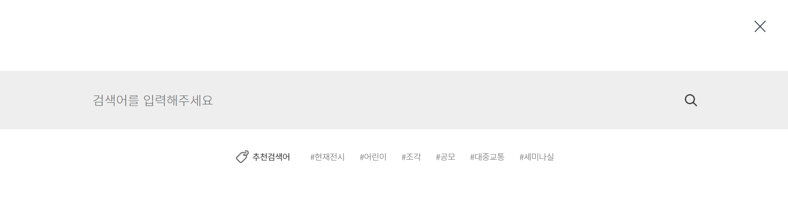
자사 웹사이트 장점
메뉴에서 정보를 찾아보는 번거로움을 생각하여 한번에 정보를 검색할 수 있게 하였습니다.
또한 추천 검색어는 방문자들이 주로 검색하는 내용들을 반영하여 쉽게 검색할 수 있게 했습니다.

Slide 16
자사 웹사이트 장점
헤드와 메인섹션 사이에 있는 BIG VISUAL은 슬라이드 형식으로 소마 미술관의 모습을 표현하고 있습니다.
미술관이 어떠한 곳인지 미리 알아볼 수 있으며 방문자가 간접적으로 미술관을 생각할 수 있습니다.

Slide 17
자사 웹사이트 단점
HEAD 부분의 주요한 정보들을 정리해 놓은 GNB가 없어 방문자가 어디로 정보를 얻어야 할 지 혼란스럽게 합니다.
주요 정보들을 모아 놓은 GNB를 설정하여 BIG VISUAL 상단에 만들겠습니다.

Slide 18
자사 웹사이트 단점
BIG VISUAL에 너무 많은 퀵 메뉴들이 있어 정보의 주요한 시선흐름을 분산 하여 혼란스럽습니다.
또한 BIG VISUAL의 SLIDE 이미지가 돋보이는 것을 저해하며 매우 복잡해 보입니다.
퀵 메뉴들을 MAIN SECTION의 그리드로 정리하여 더욱 쉽게 접근할 수 있게 하겠습니다.

Slide 19
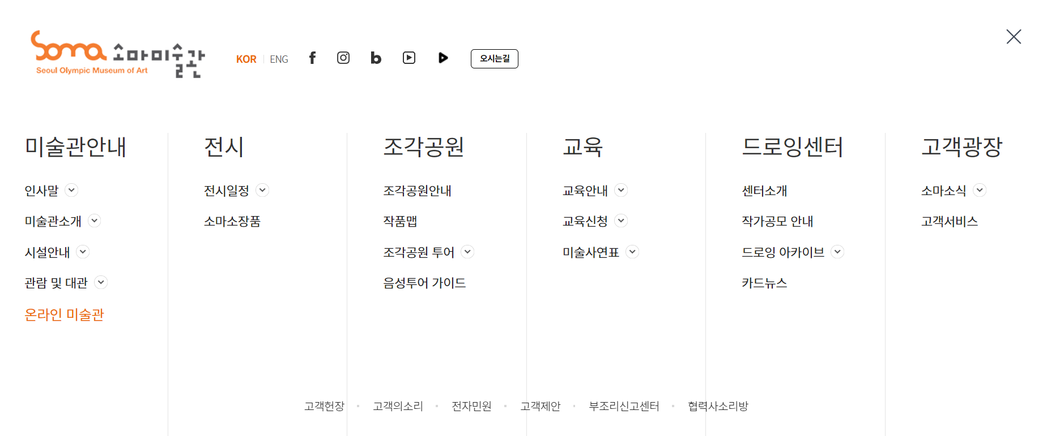
자사 웹사이트 단점
전체메뉴를 마우스오버 하여 클릭할 경우 전체메뉴가 아래로 호버 됩니다.
하지만 호버 된 로컬메뉴가 화면을 가려버려서 메인섹션의 내용들을 스크롤 확인할 수가 없습니다.
GNB를 삽입한 후 STICKY기능을 추가하고 HOVER EFFECT 기능을 추가 하여
메인섹션과 주요메뉴의 내용을 확인할 수 있게 하겠습니다.

Slide 20
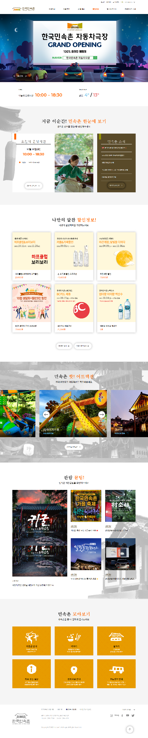
타사 웹사이트 분석
MAIN COLOR
FONT
Montserrat, Noto Sans KR, 맑은 고딕, Malgun Gothic, AppleSDGothicNeo, sans-serif
WHITE
#FFFFFF
SUB COLOR
SIZE
TNB 13px
MAIN FONT, FNB 15px
GNB17px
WHITE GREY
#F5F5F5
MAIN DESCRIPTION 23px
POINT COLOR
MAIN BOX SUB TITLE 25px
MAIN BOX TITLE 35px
MAIN TITLE 45px
DARK ORANGE
#E79B00

Slide 21
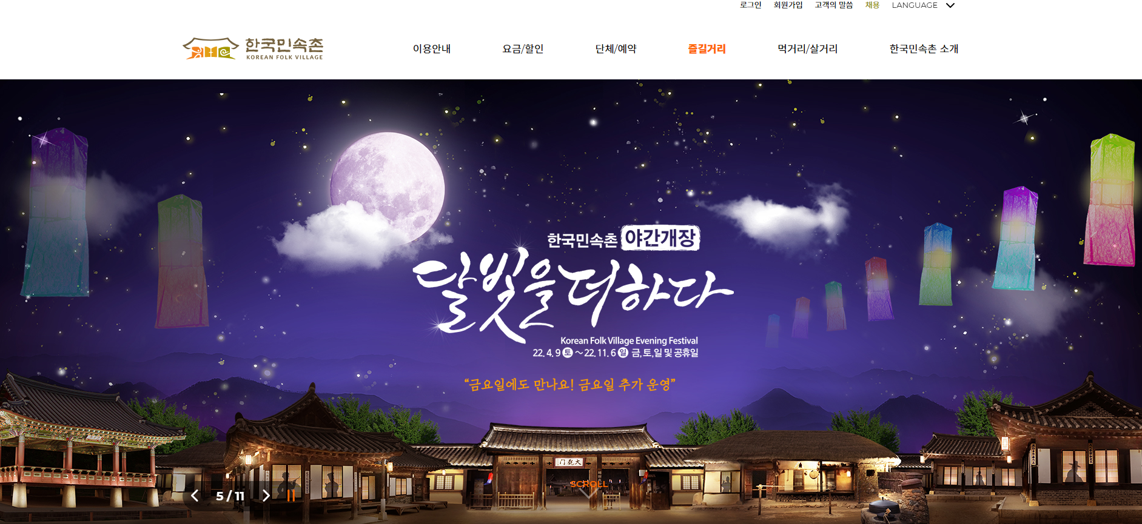
타사 웹사이트 장점
한국민속촌 웹페이지 방문 시 보여지는 메인섹션의 BIG VISUAL은 현재 진행중인 이벤트를 알 수 있으며
슬라이드 형태로 진행중인 이벤트를 확인할 수 있습니다.
방문자가 알고 싶어하는 방문의도를 잘 반영하여 한눈에 알아볼 수 있게 하였습니다.

Slide 22
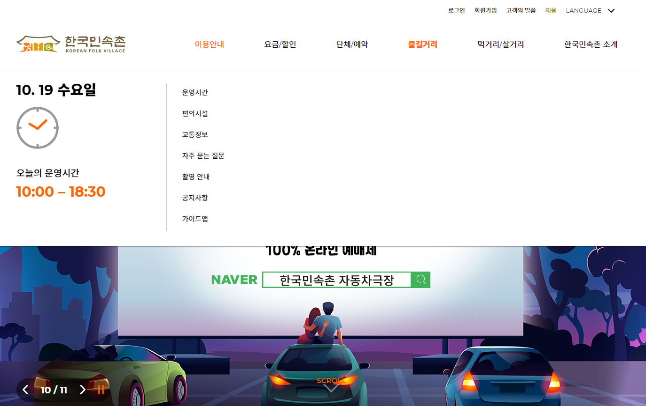
타사 웹사이트 장점
한국민속촌 웹페이지의 GNB에 마우스오버시 HOVER EFFECT기능으로 나타나는 로컬메뉴는 왼쪽 부분에
오늘의 운영시간을 나타내고 있으며 이것은 방문자가 알고 싶어하는 한국민속촌의 방문의도를 잘 파악한 듯 합니다.

Slide 23
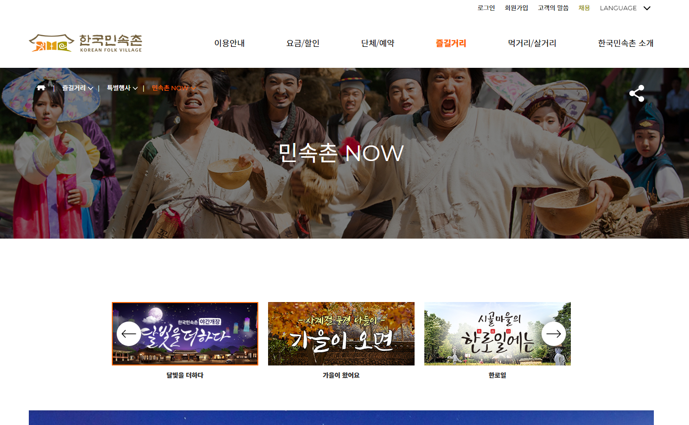
타사 웹사이트 장점
한국민속촌에 방문하는 주요 목적과 의도를 분석하고 민속촌을 방문하기 전 어떠한 이벤트가 있는지
상세히 알아볼 수 있도록 GNB에 즐길거리 메뉴를 강조 한 것은 방문자의 관심과 의도를 집중시키는 역할을 합니다.

Slide 24
타사 웹사이트 단점
GNB에 마우스 오버시 HOVER EFFECT기능으로 로컬메뉴가 나타나지만
GNB에서 마우스 커서가 조금만 벗어나면 로컬메뉴가 닫히는 현상이 일어나 로컬메뉴의 목록들을 클릭할 수가 없습니다.
GNB를 정리하여 만들 때 각 목록들의 MARGIN을 확대하여 마우스 오버 범위를 넓게 잡겠습니다.

Slide 25
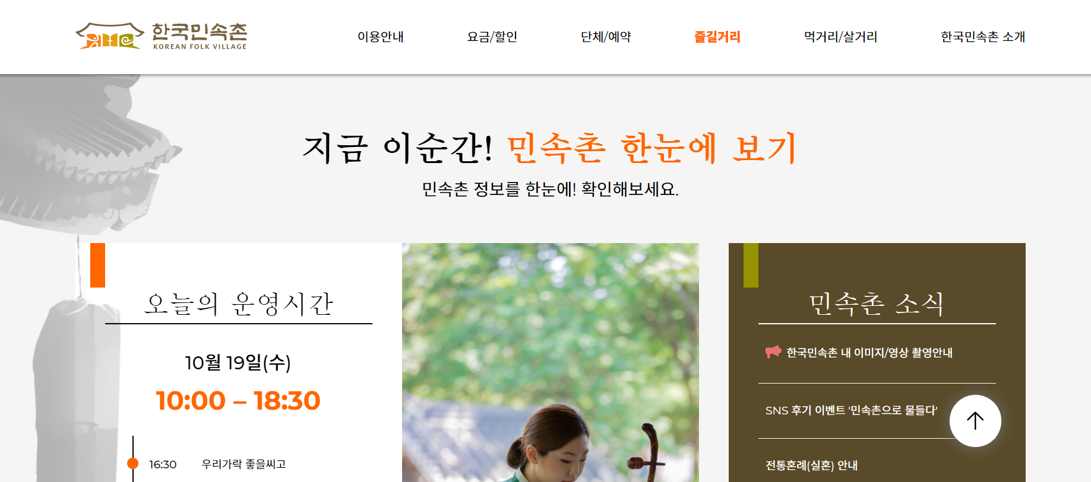
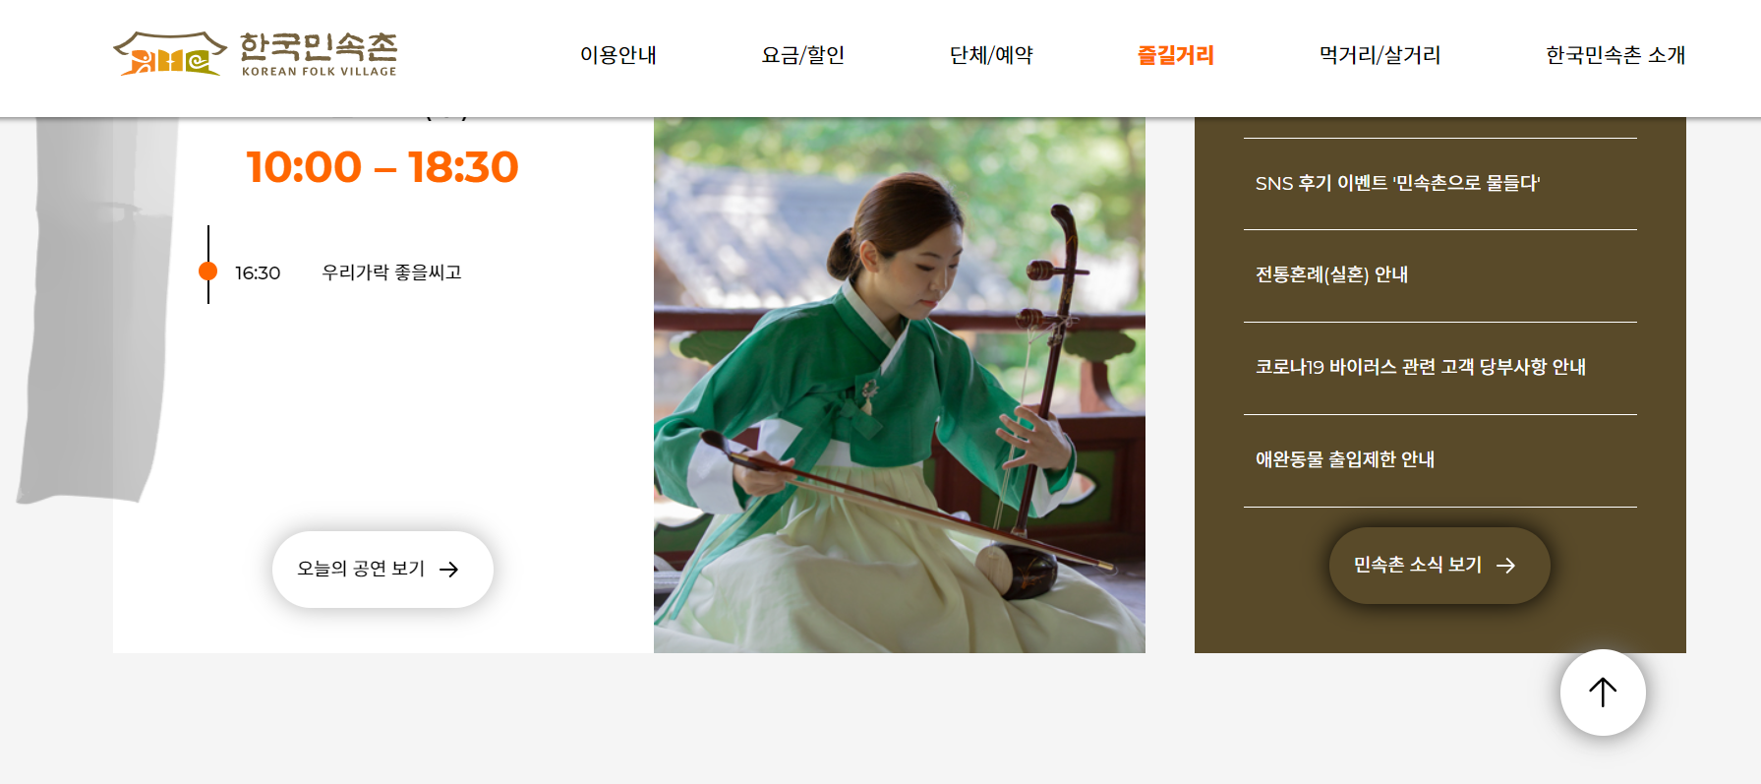
타사 웹사이트 단점
메인섹션의 이미지와 그리드가 너무 커서 화면에서 한 부분이 잘려 보이며 아래로 스크롤해서 봐야 하는 번거로움이 있습니다.
메인섹션의 이미지와 그리드의 크기를 줄여 한눈에 볼 수 있게끔 픽셀들을 줄여 조정하겠습니다.

Slide 26
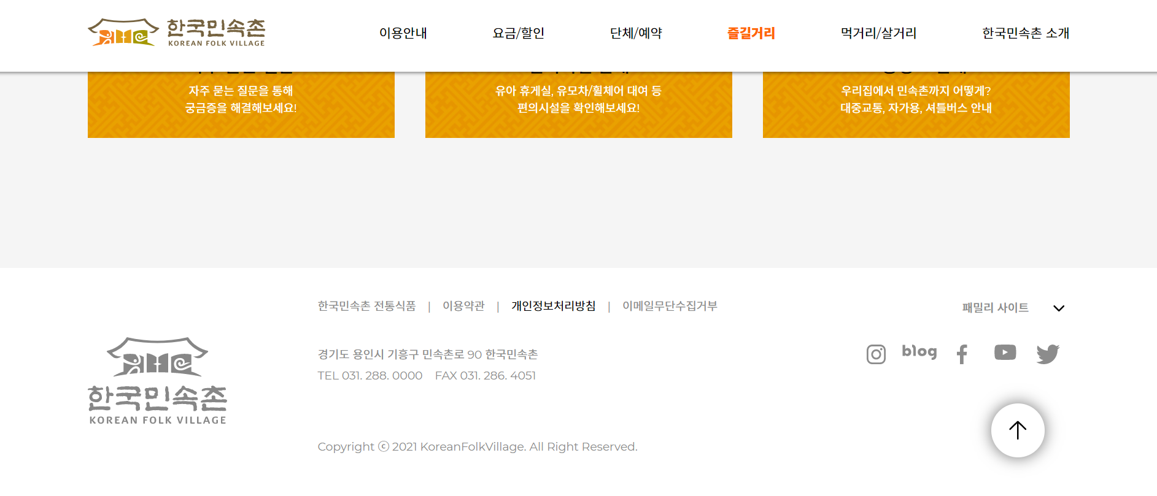
타사 웹사이트 단점
FOOTER의 부분이 HEADER와 MAIN SECTION의 색의 대비가 애매하여 경계가 애매합니다.
FOOTER의 BACKGROUND COLOR를 #333333로 설정하고 FNB FONT는 #999999,
주소 FONT는 #777777, COPYRIGHT FONT는 #555555로 설정하겠습니다.

Slide 27
SWOT 분석
Strengths
Weaknesses
한국민속촌의 축제 및 관람 정보를 확인하기 위하여 방문하는 사용자들이 많습니다.
홈페이지가 적응형으로 제작이 되어 모바일 유저들의 방문을 저해하는 요인이 매우 크며 PC로만 방문해야 한다는 단점이 있습니다.
Opportunities
Threats
한류열풍의 영향으로 외국인 관광객이 한국문화를 체험하고자 한국민속촌에 대한 정보를 얻기 위해 웹 방문 빈도가 높아졌습니다.
코로나로 인하여 외국인 및 국내 방문자들의 수요가 줄어 그 만큼 웹페이지의 방문 또한 감소한 경향이 있습니다.

Slide 28





구체적 구현방안
사이트맵
아이디어 스케치
와이어프레임
스토리 보드

Slide 29
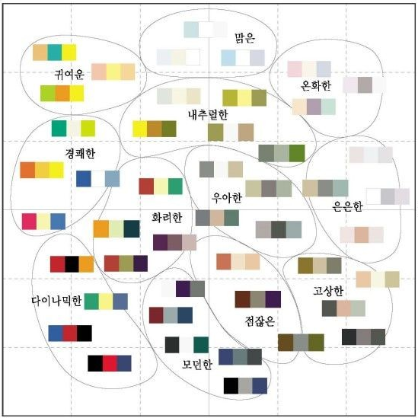
구체적 구현방안
MAIN COLOR
FONT
Noto Sans KR, 돋움 , dotum, AppleGothic,
sans-serif
WHITE
#FFFFFF
SUB COLOR
SIZE
FOOTER MENU
FOOTERT BUTTON 14px
FNB 15px
ORANGE
#EB6B00
MAIN FONTS,
DESCRIPTION 16px
POINT COLOR
SUB TITLE FONT 24px
MAIN TITLE 45px
DARK GREY
#364150

Slide 30
구체적 구현방안
01
미술관에 주요 정보들을 정리해 놓은 GNB를 BIG VISUAL 상단에 삽입하겠습니다.
02
GNB에 HOVER EFFECT 기능을 추가하여 시각적으로 자세히 확인할 수 있게 하겠습니다.
03
GNB에 LOCAL MENU가 보일 시 왼쪽 여백에 미술관 오늘 운영시간을 기입하도록 하겠습니다.
04
BIG VISUAL에서 보여지는 미술관 사진들을 슬라이드 좌우 버튼을 기능을 추가하겠습니다.
05
BIG VISUAL에 나타나 있는 퀵 메뉴들을 메인섹션에 그리드 형태로 만들어 정리하겠습니다.
06
오른쪽 ASIDE에 퀵 메뉴들은 삭제하여 시각적으로 단순하게 하겠습니다.
07
메인섹션에 이미지와 그리드의 픽셀을 80px씩 줄여 스크롤 없이 한번에 보게 하겠습니다.
08
BIG VISUAL에 있는 소마 이벤트를 메인섹션의 내용으로 추가하겠습니다.

Slide 31
사이트맵
메인
전시관람 예약
검색
미술관안내
전시
조각공원
교육
드로잉센터
고객광장
인사말
전시일정
조각공원안내
교육안내
센터소개
소마소식
미술관소개
소마소장품
작품맵
교육신청
작가공모 안내
고객서비스
시설안내
조각공원 투어
미술사연표
드로잉 아카이브
관람 및 대관
음성투어 가이드
카드뉴스
온라인 미술관

Slide 32
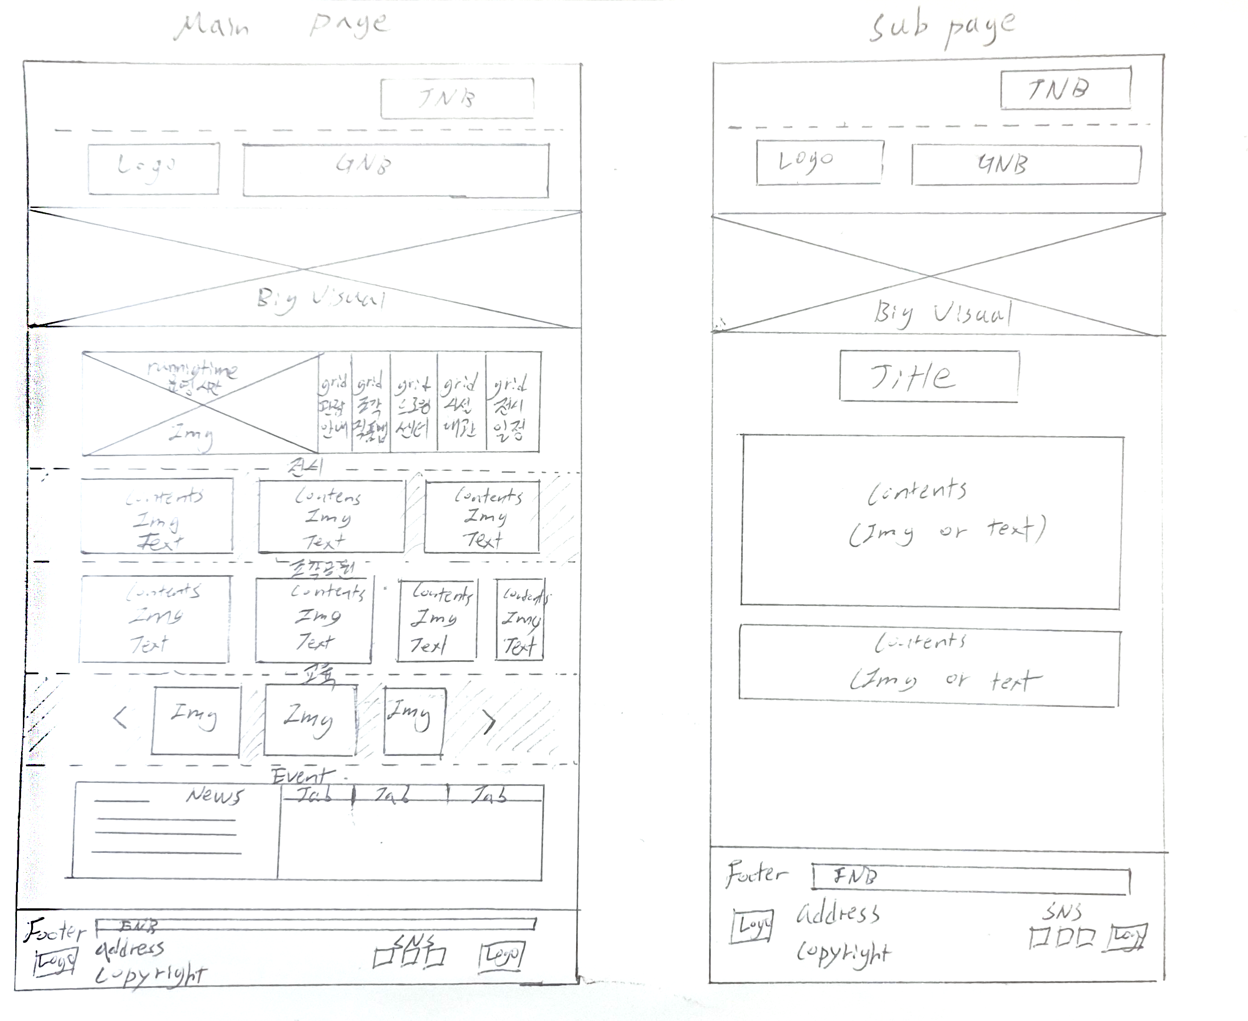
아이디어 스케치

Slide 33
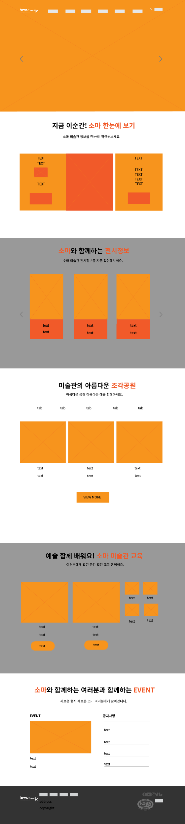
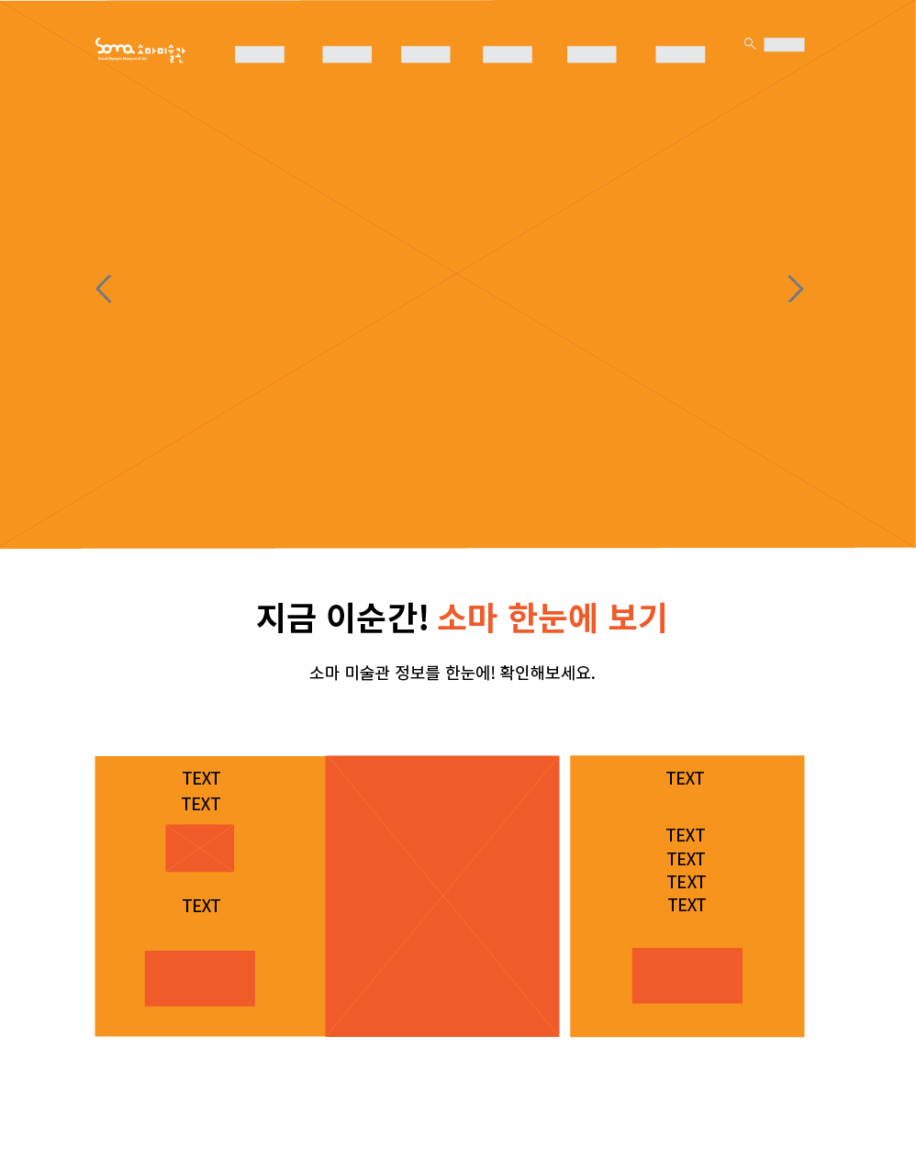
와이어프레임 메인페이지

Slide 34
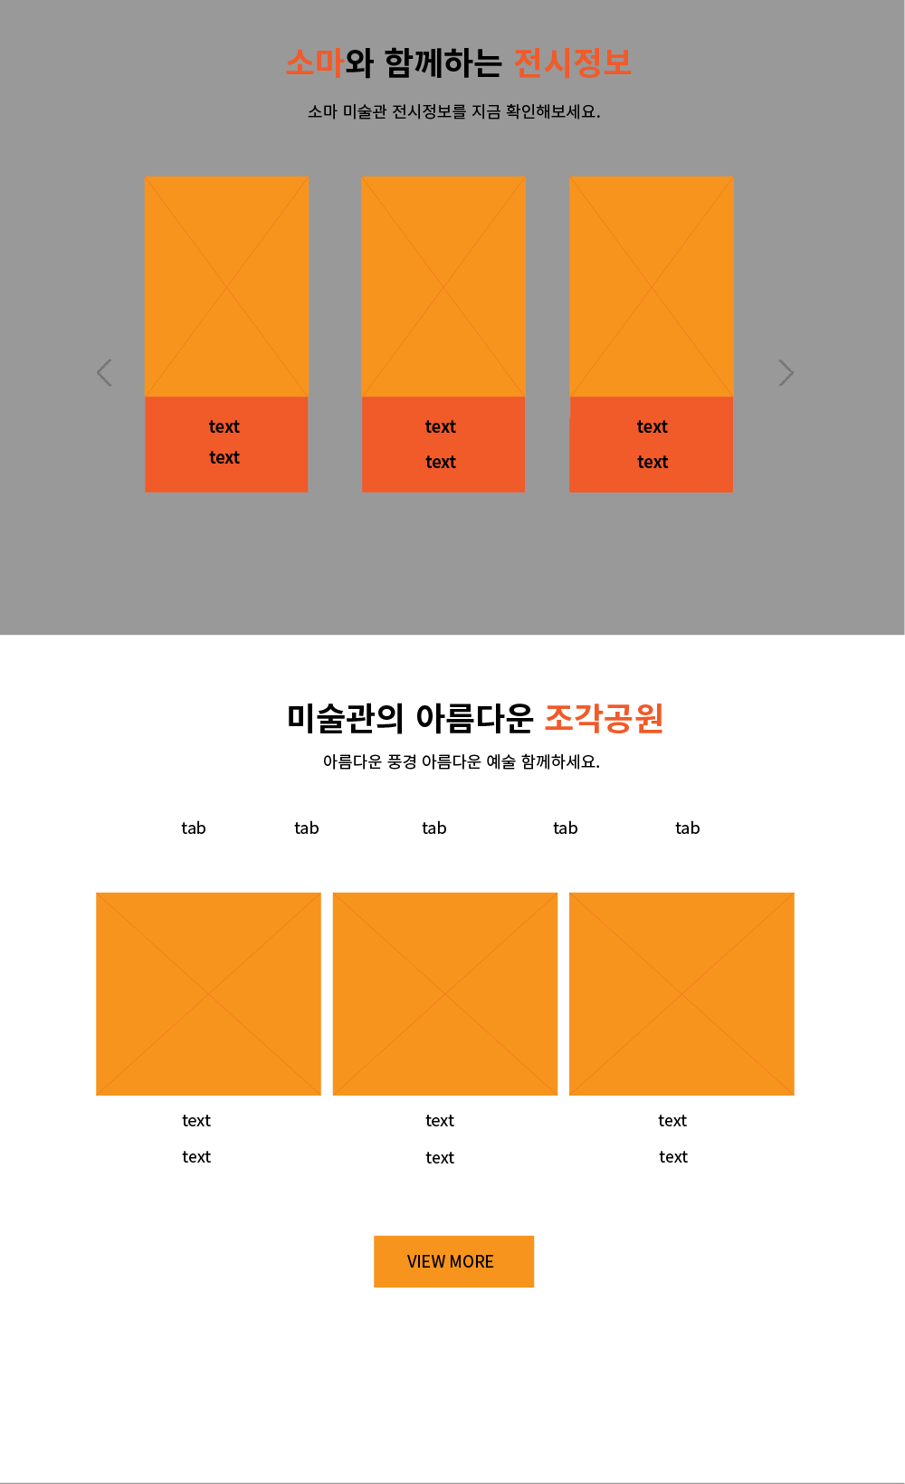
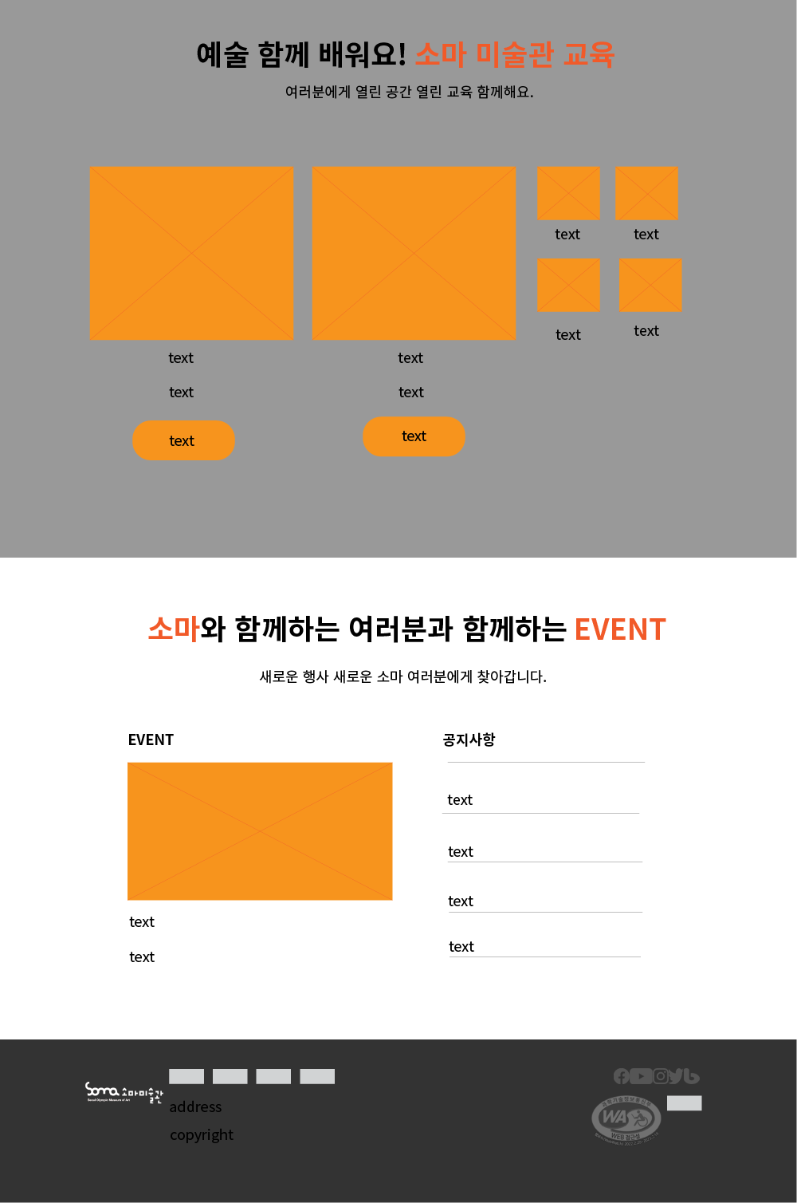
와이어프레임 메인페이지

Slide 35
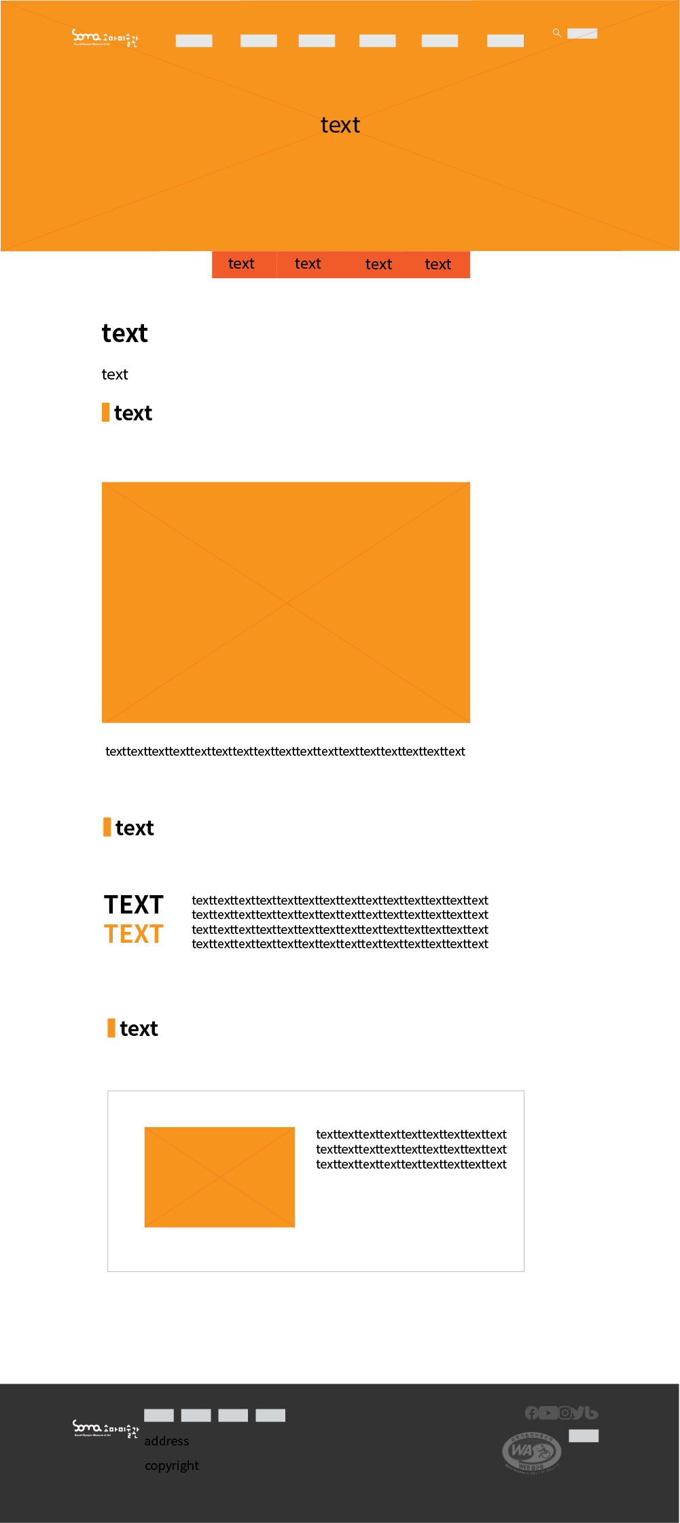
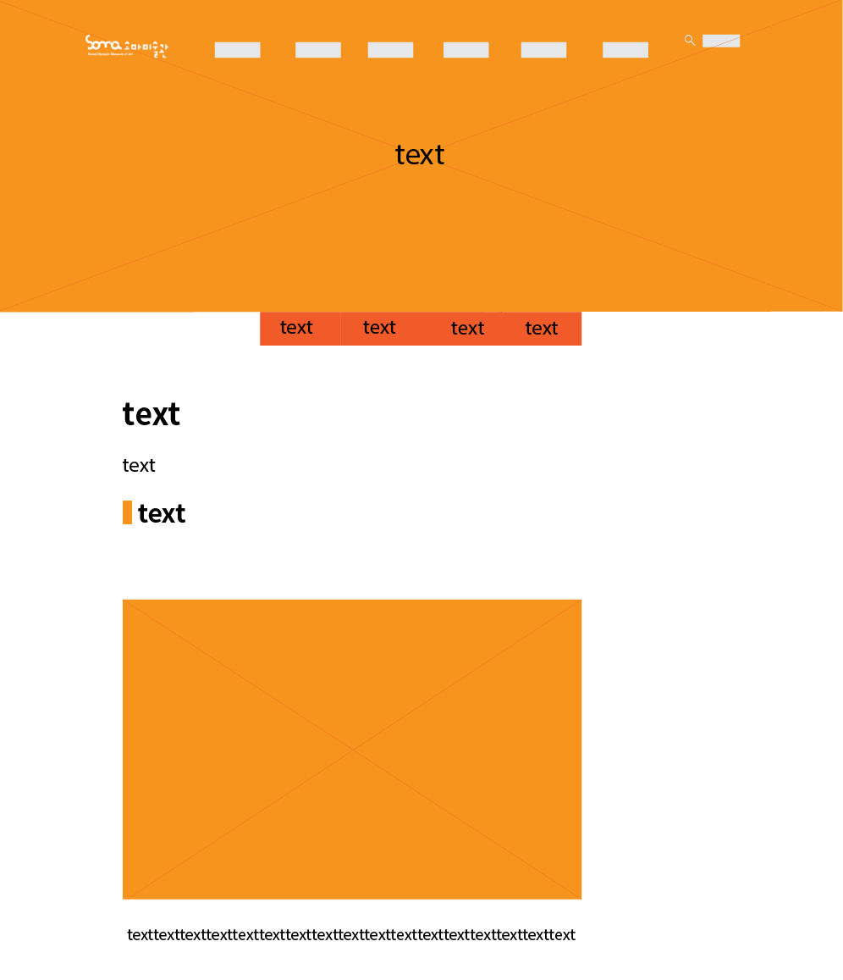
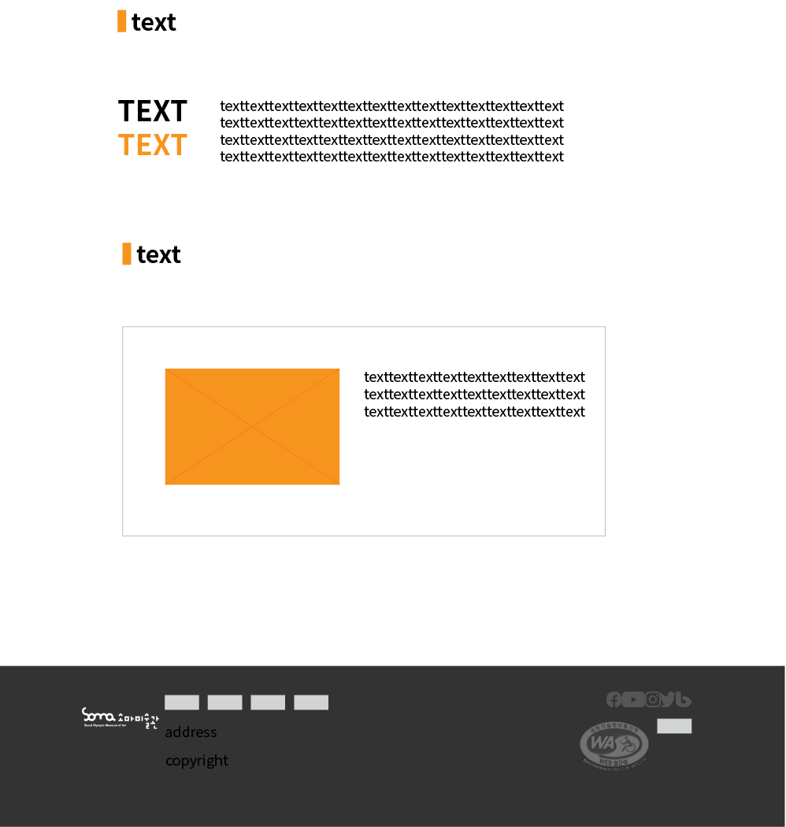

와이어프레임 서브페이지

Slide 36
스토리보드
프로젝트이름
2022 소마 미술관 웹사이트 리뉴얼
화면이름(ID)
메인페이지 ( 0.메인 )
버전
1.0
내용
메인페이지 레이아웃 1-1
작성자
송인수
Description
00
01
02
03
04
05
06
07
00
로고
01
GNB 미술관안내
02
GNB 전시
08
03
GNB 조각공원
04
GNB 교육
05
GNB 드로잉센터
06
GNB 고객광장
07
TNB 전시관람예약
08
BIG VISUAL
09
미술관 운영시간
09
10
11
10
소마 미술관 추상화
11
소마 미술관 소식

Slide 37
스토리보드
프로젝트이름
2022 소마 미술관 웹사이트 리뉴얼
화면이름(ID)
메인페이지 ( 0.메인 )
버전
1.0
내용
메인페이지 레이아웃 1-2
작성자
송인수
Description
16
전시 정보1
17
전시 정보2
18
전시 정보3
16
18
19
조각 공원 작품 1
17
20
조각 공원 작품 2
21
조각 공원 작품 3
19
20
21

Slide 38
스토리보드
프로젝트이름
2022 소마 미술관 웹사이트 리뉴얼
화면이름(ID)
메인페이지 ( 0.메인 )
버전
1.0
내용
메인페이지 레이아웃 1-3
작성자
송인수
Description
23
유아강좌
24
성인강좌
25
조각공원 프로그램
25
26
26
기획전시 프로그램
23
24
27
28
27
초등단체 프로그램
28
자유학기제 프로그램
29
소마 특강
30
로고
31
스포츠 강좌 이용권
32
스포츠스타
33
국민체력100
34
체육교실
29
35
sns
36
페밀리 사이트
37
웹접근성 마크
31
35
32
33
34
36
30
37
36

Slide 39
스토리보드
프로젝트이름
2022 소마 미술관 웹사이트 리뉴얼
화면이름(ID)
서브페이지
버전
1.0
내용
서브페이지 레이아웃 1-1
작성자
송인수
Description
00
01
02
03
04
05
06
07
00
로고
01
GNB 미술관
08
02
GNB 전시
03
GNB 조각공원
09
04
GNB 교육
05
GNB 드로잉센터
10
06
GNB 고객광장
11
07
TNB 전시관람 예약
12
08
비주얼 타이포
09
LNB
10
TITLE
11
DESCRIPTION
13
12
Section Title
13
IMG, TEXT(CONTENT)

Slide 40
스토리보드
프로젝트이름
2022 소마 미술관 웹사이트 리뉴얼
화면이름(ID)
서브페이지
버전
1.0
내용
서브페이지 레이아웃 1-2
작성자
송인수
Description
14
15
14
Section title
15
Contents title, description
16
Section title
17
Contents title, description
16
18
FNB 스포츠강좌이용권
19
FNB 스포츠스타
20
FNB 국민체력100
21
FNB 체육교실
17
22
sns
23
패밀리사이트
24
웹접근성 마크
18
19
20
21
22
23
24

Slide 41
THANK YOU

